Slide 1
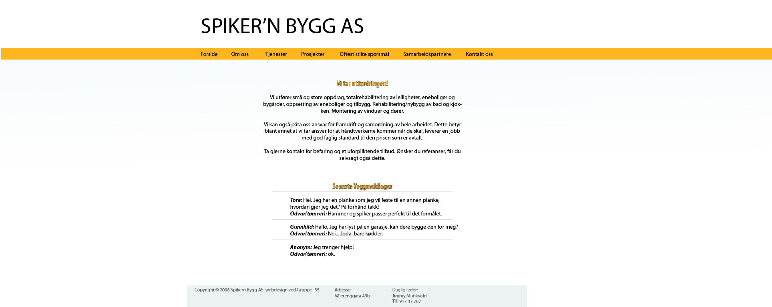
Første utkast til design på siden og noen av logo-utkastene
Logisk design - modell

Slide 2


Slide 3


Slide 4


Slide 5
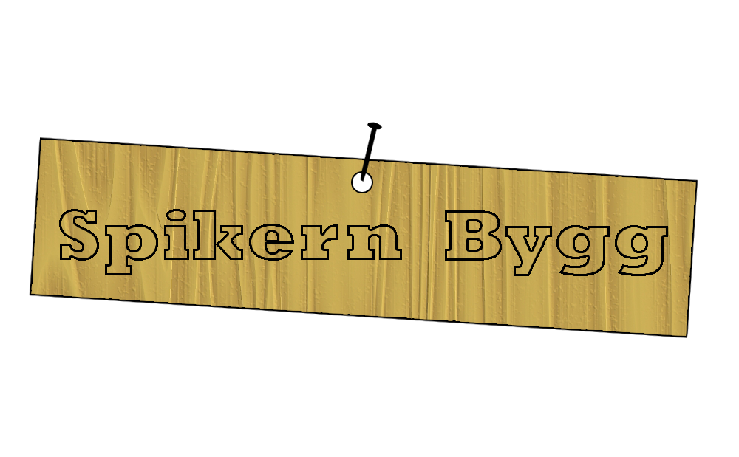

Slide 6


Slide 7
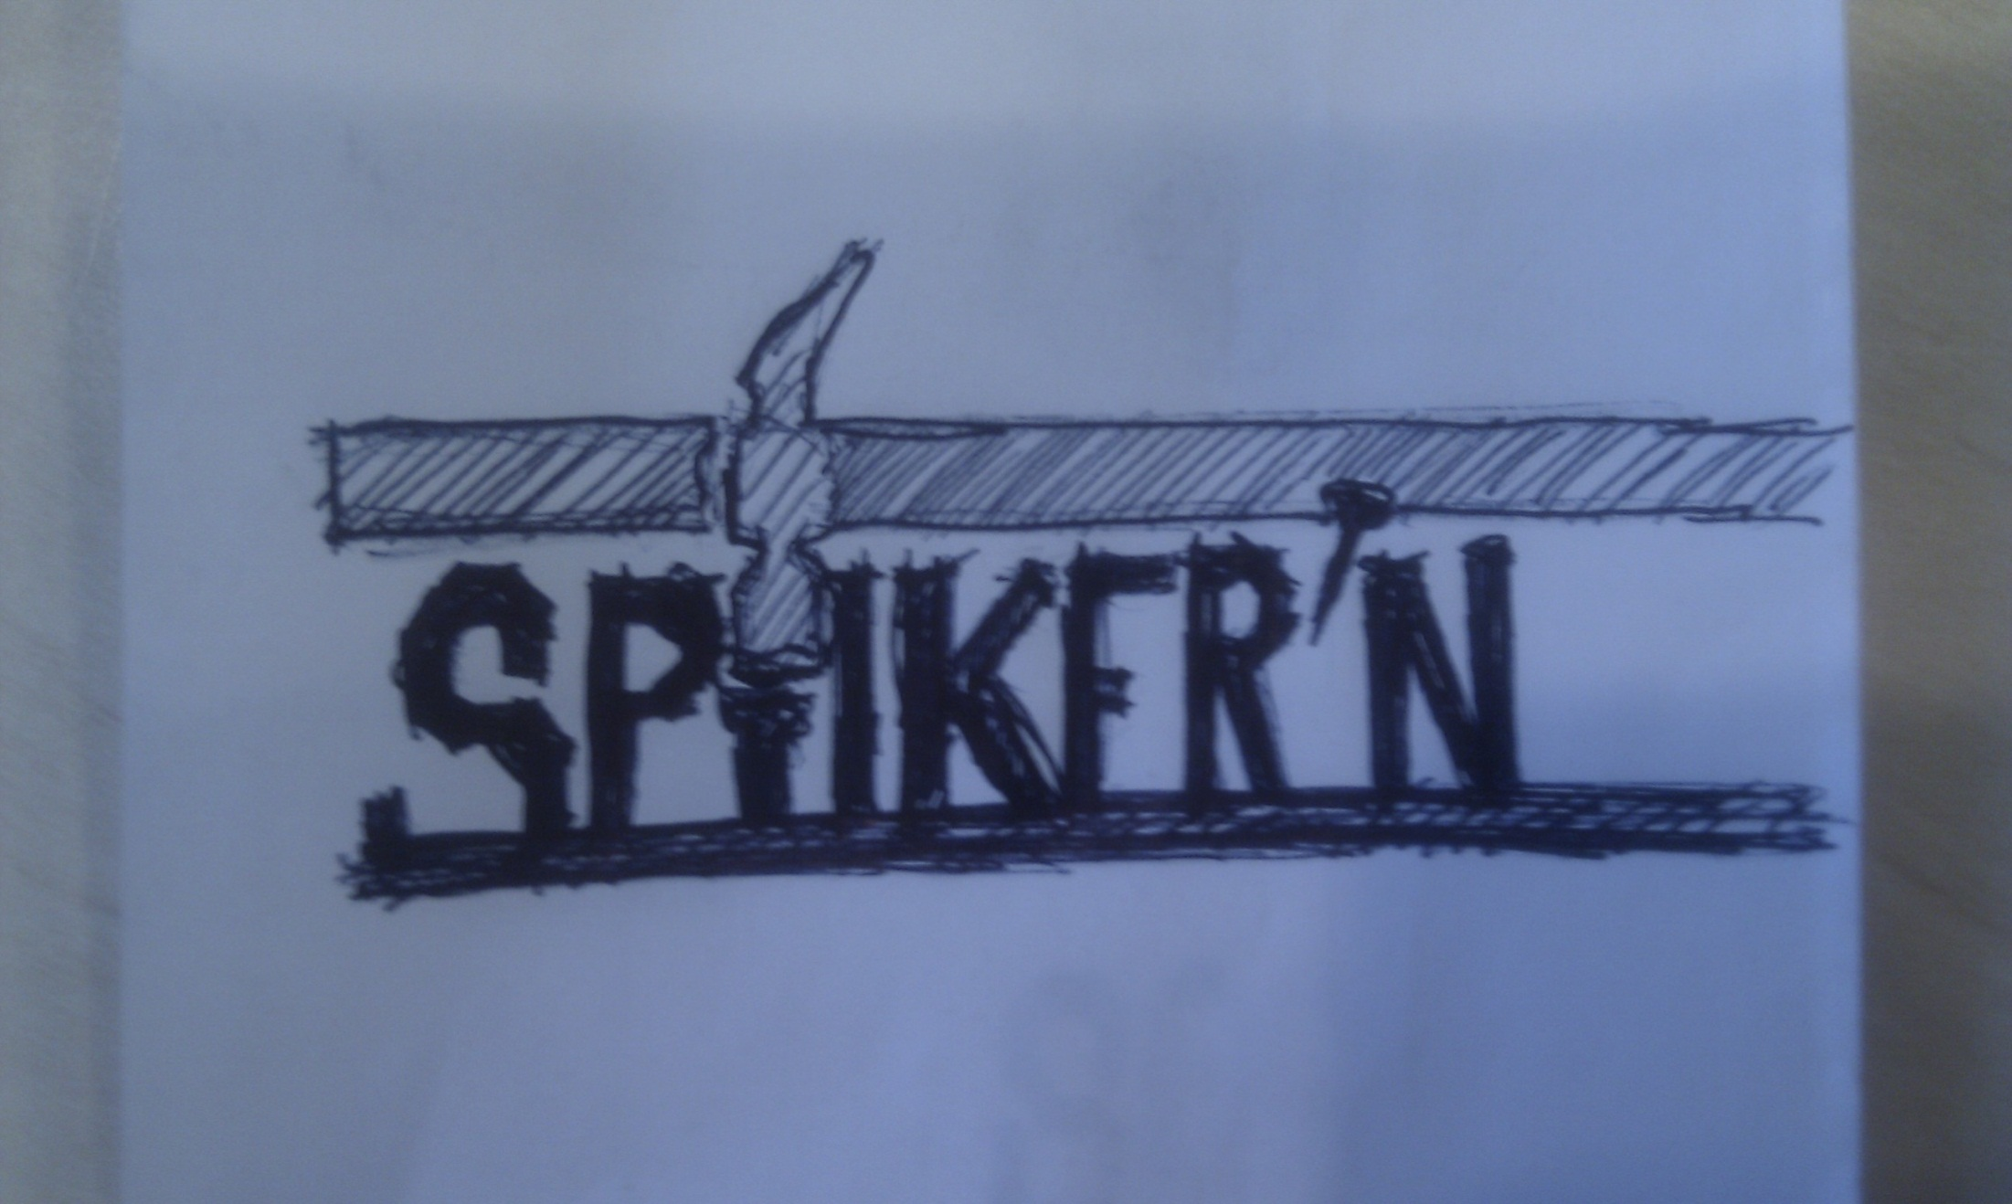

Slide 8
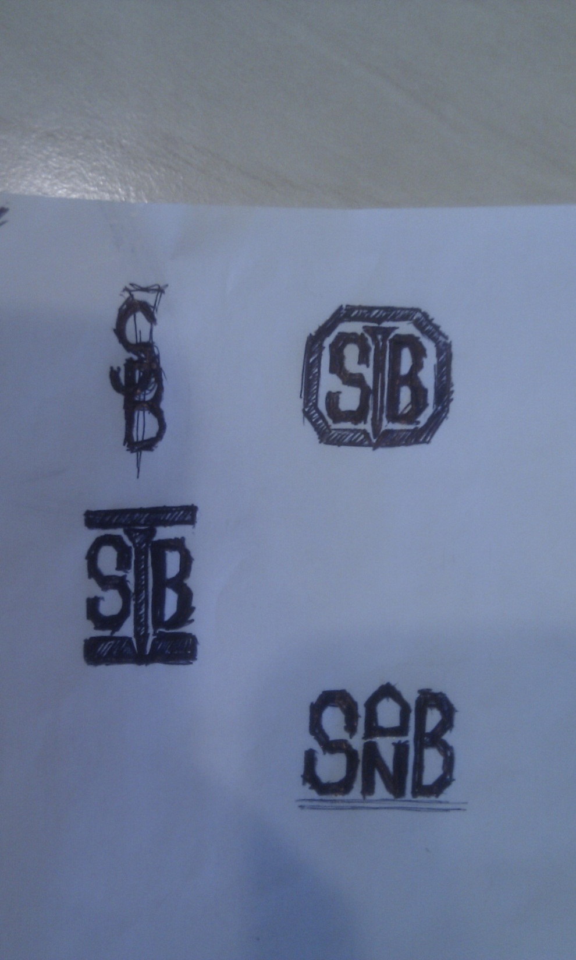

Slide 9




Slide 10



Slide 11
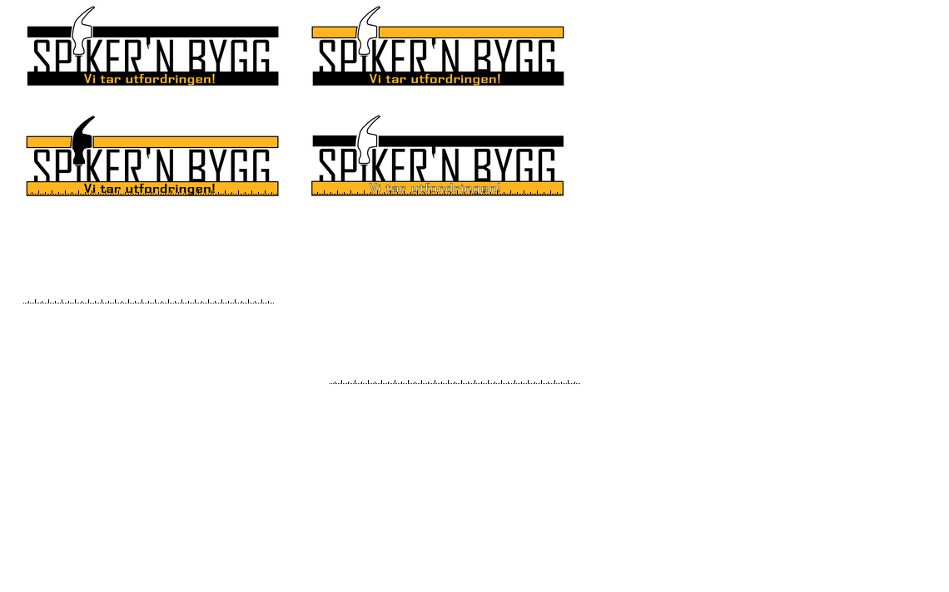

Slide 12
